Slide 1
AutoTram Extra Grand

Slide 2
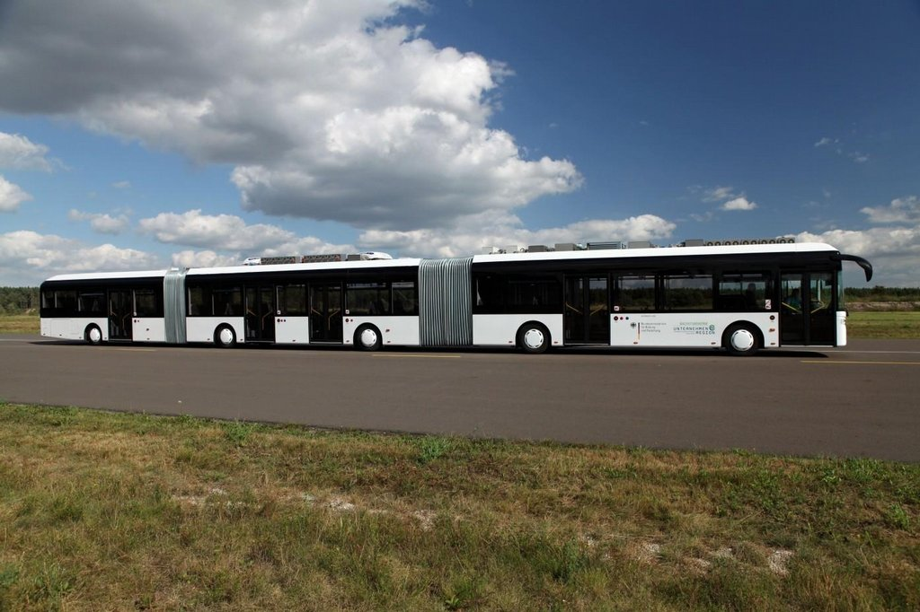

Slide 3
Charakteristika (1/2)
nejdelší hybridní autobus na světě
v srpnu 2012 testovací jízdy v Drážďanech, běžný provoz od října
Dopravní institut Fraunhofer, Technická univerzita v Drážďanech a další
délka 30,73 m
maximální hmotnost 44 662 kg
celková kapacita až 256 cestujících
(96 sedadel, až 160 míst k stání)
80% nízkopodlažní

Slide 4
Charakteristika (2/2)
spojení výhod tramvaje (popř. vlaku)
a autobusu – vysoká kapacita, dobrá manévrovatelnost a flexibilita, nízké náklady na infrastrukturu
diesel-elektrický hybridní pohon
plně elektrický provoz na základě Li-ion baterií
šetrný k životnímu prostředí
možnost použití v BRT systémech,
nebo jako záložní systém pro případ
poruchy jiných kapacitních systémů hromadné dopravy

Slide 5
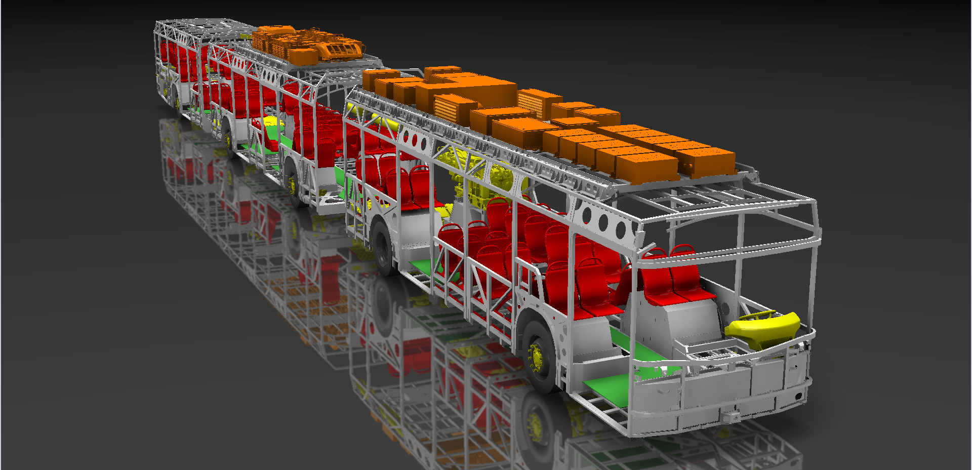

Slide 6
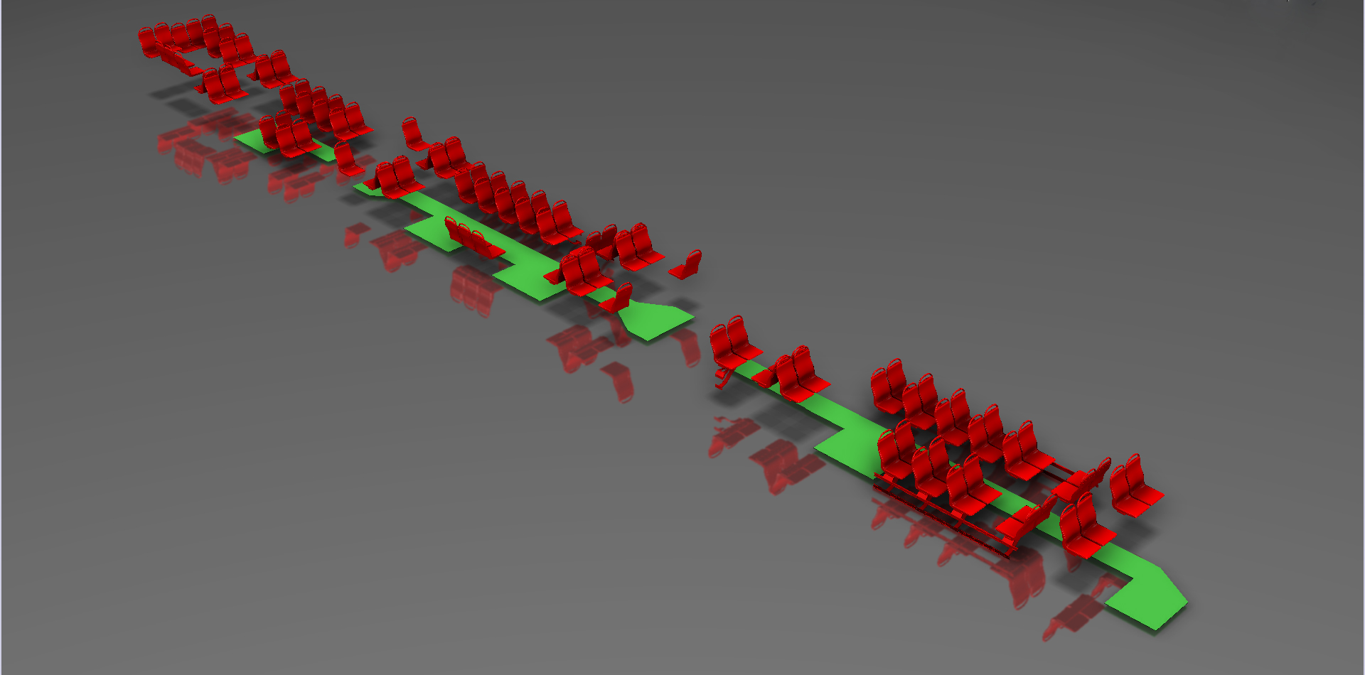

Slide 7
Technologie
zdroj elektrické energie:
  Li-ion baterie
  palivové články
  dieselové generátory
  výkonné dvouvrstvé kondenzátory
rekuperace
rychlé nabíjení
přísné bezpečnostní standardy

Slide 8
Technologie
na řízení vozidla se podílí pečlivě připravované počítačové programy
– i poslední náprava projíždí stejnou trajektorii jako ta první
k řízení není potřeba žádné speciální řidičské oprávnění
minimální poloměr otáčení 24 726 mm
nástupní výška 320 mm
šířka dveří 1200 mm

Slide 9
Zúčastněné firmy a instituce
Göppel Bus GmbH, Ehrenhain
Fraunhofer IVI, Dresden
Technische Universität Dresden
WITTUR Electric Drives GmbH, Dresden
Motion Control and Power Electronics GmbH, Dresden
DEKRA Automobil GmbH, Klettwitz
Dresdner Verkehrsbetriebe AG

Slide 10
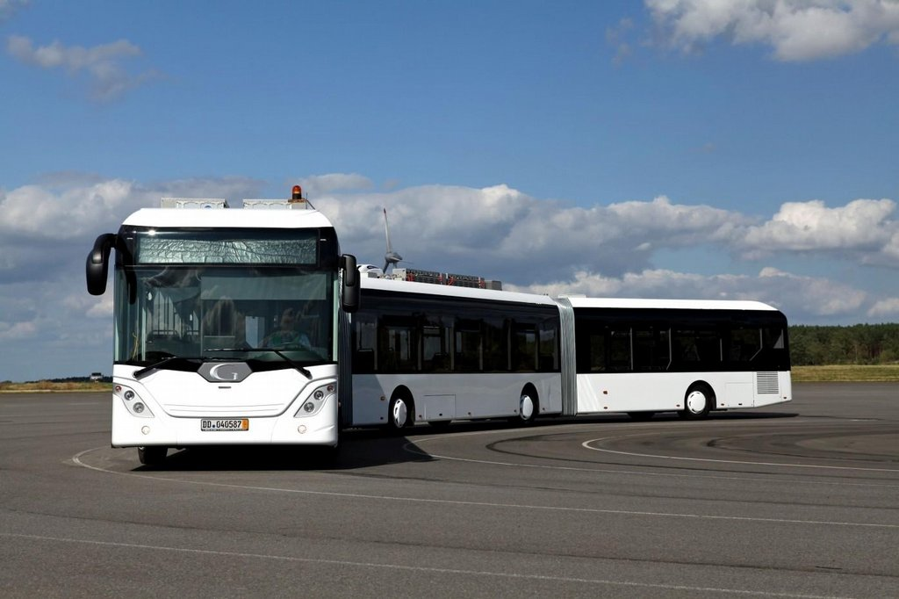

Slide 11
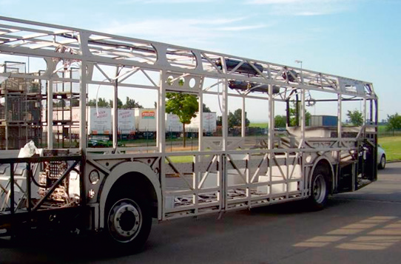

Slide 12
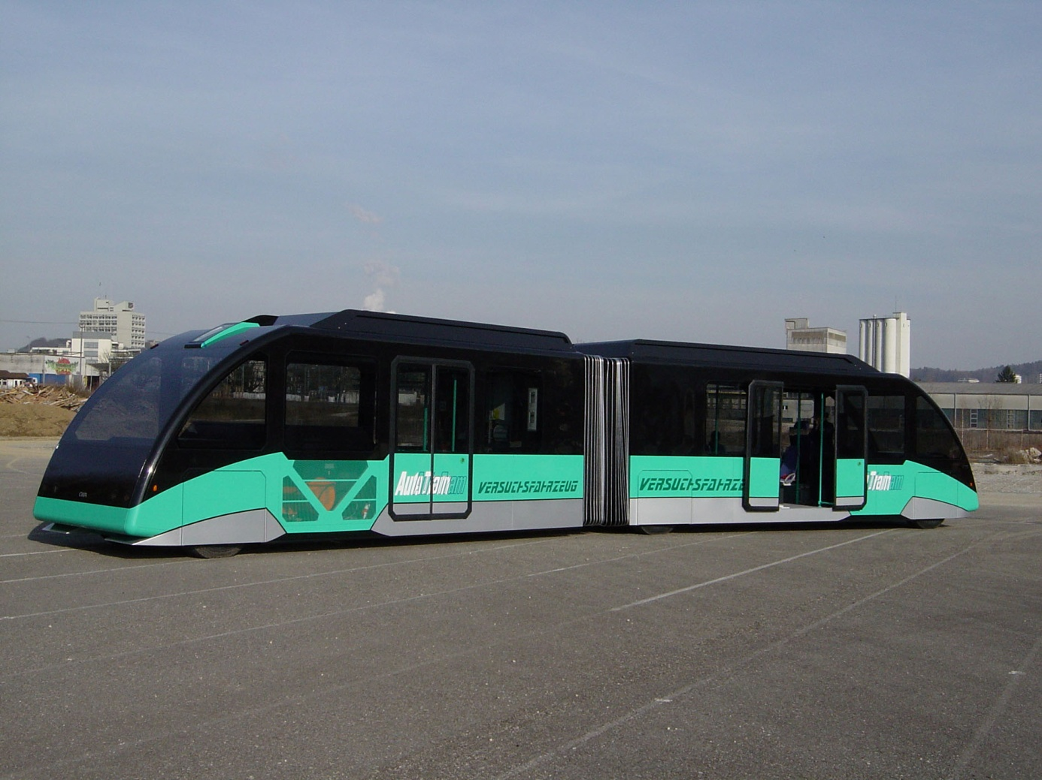
AutoTram – hightech Demonstrator

Slide 13
AutoTram – hightech Demonstrator
vozidlo představeno 2010
Dopravní institut Fraunhofer,
Technická univerzita v Drážďanech a další
laboratoř na kolech
automatické řízení (podle bílých pruhů
na krajích jízdního pruhu)
dobíjení probíhá na zastávce

Slide 14
Závěr
AutoTram Extra Grand lze použít
jako ekonomickou alternativu
ke konvenčním dopravním systémům
lze uplatnit především v oblastech,
kde je požadován vysoký přepravní výkon, flexibilita a dodržení ekologických norem

